Slide 1
如何构建互联网应用
基于互联网思维构建供销E家B2B、O2O、WMS、TMS等业务全流程

Slide 2
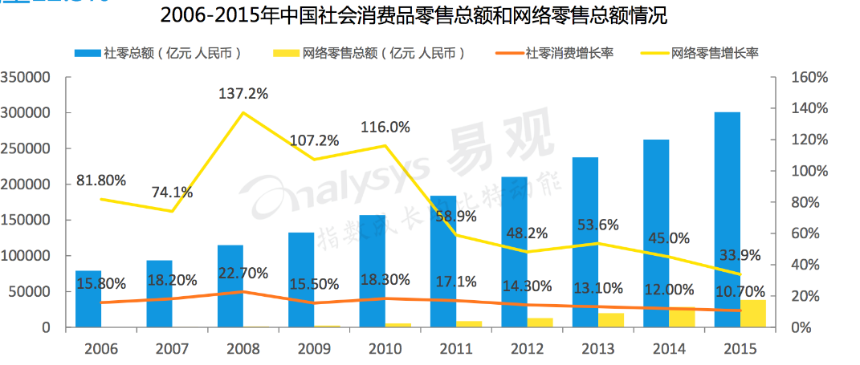
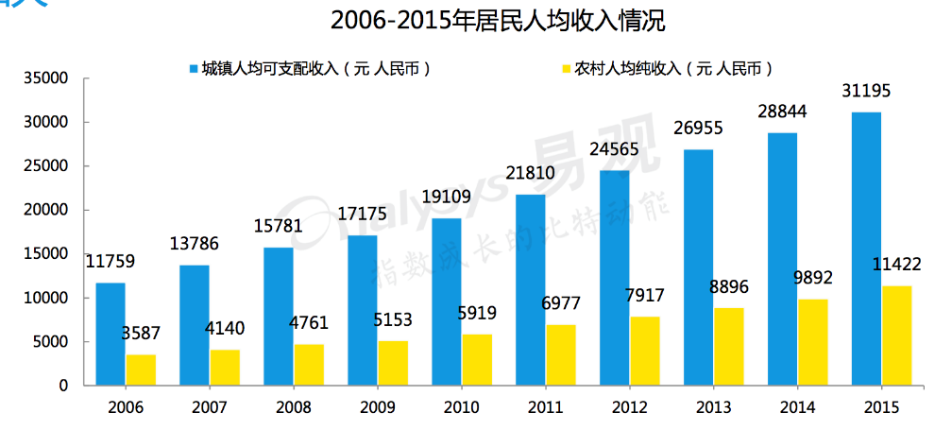
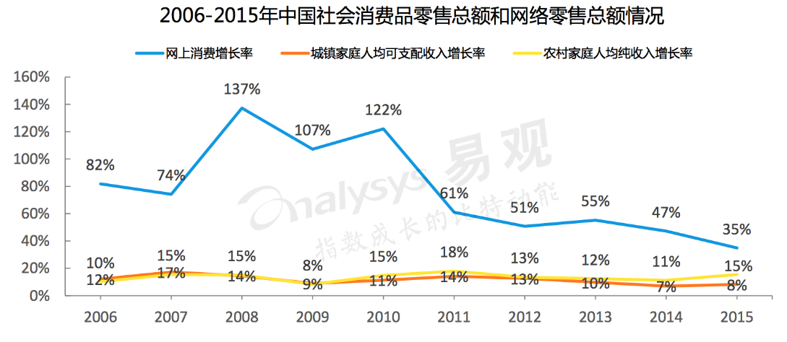
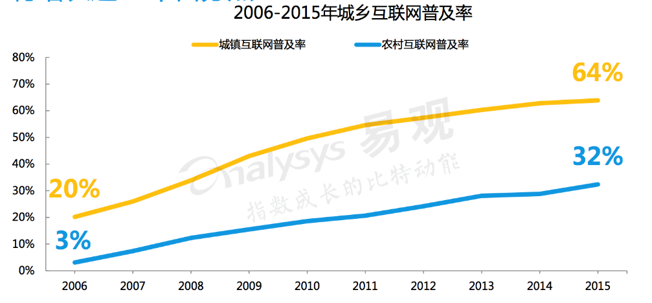
互联网应用是大势所趋
网络零售占社零总额比例提升至12.3%
城镇与农村居民人均可支配收入持续增长
居民网上消费增长率明显高于收入增速
城乡互联网渗透率有大幅提高
城市互联网覆盖率超过50%，新的市场机会将在农村产生
互联网是大势所趋，下一个风口在农村

Slide 3
互联网思维核心是什么？
迭代
思维
用户
思维
平台思维
流量思维
数据思维
“快”: 精益创业，先在市场上投入一个极简的原型产品，然后通过不断的学习和有价值的用户反馈，对产品进行快速迭代优化，以期适应市场
“微”: 微创新，初期产品可以不完美，但是只要能打动客户心理最甜的那个点，把一个问题解决好，就可以四两拨千斤，并通过逐步的微创新叠加，可以引起质变，形成变革式的创新
互联网化应用应当“小步快跑”，不应“一步到位”

Slide 4
什么是互联网应用？
优秀的互联网应用应具备的素质
高
大
快
灵
省
易
恒
高并发
海量数据
业务更新快
开发迭代快
实时数据分析
支撑每周千次业务变更
PC服务器
维护自动化
JAVA语言
开源框架
系统升级变更
业务不间断

Slide 5
传统应用的特点
B2B
O2O
WMS
TMS
传统应用的弊端
首页/活动
商品展示
首页/活动
服务展示
入库管理
上架管理
运输计划
承运商
应用耦合度高
系统升级困难
数据格式不统一
集成成本极高
运营难度大
维护成本高
购物车
搜索引擎
跨渠道
购物车
预售
盘点管理
出库管理
运输执行
理赔管理
商品详情
下单结算
商品详情
下单结算
手持管理
巷道管理
车辆管理
地图管理
业务耦合高，重复建设严重
集成对接困难
B2B支持中心
O2O应用支撑
WMS应用支撑
TMS应用支撑

Slide 6

互联网应用是什么样子
互联网化应用以抽象出的中台基础服务核心，快速搭建业务应用，业务与服务分离，实现后台一体化，前台差异化，业务可以根据用户的要求，快速调整、快速上线
B2B
O2O
WMS
TMS
“应用为辅
”
首页/活动
商品展示
首页/活动
服务展示
入库管理
上架管理
运输计划
承运商
购物车
搜索引擎
跨渠道
购物车
预售
盘点管理
出库管理
运输执行
理赔管理
商品详情
下单结算
商品详情
下单结算
手持管理
巷道管理
车辆管理
地图管理
“中台为王”
基础中心
内容中心
用户中心
交易中心
价格中心
搜索中心
商品中心
营销中心
店铺中心
库存中心
……
短信通道
广告服务
登录注册
基础数据
商品价格
商品搜索
类目服务
折扣促销
店铺入驻
入库
站内信
导航服务
信息认证
订单服务
营销价格
店铺搜索
品牌服务
满减促销
信息维护
出库
数据字典
楼层信息
权限设置
退货退款
属性服务
优惠券
经营设置
库存管理
帮助文档
结算服务
商品服务
会员积分
店铺装修
交易支付

Slide 7




互联网应用的好处
降低开发风险
提高开发效率
提升系统扩展性
增强服务伸缩性
降低维护风险
减少维护成本
简化运维难度
提升管理效率
尽量分离技术和业务，企业业务开发人员专注业务开发

Slide 8
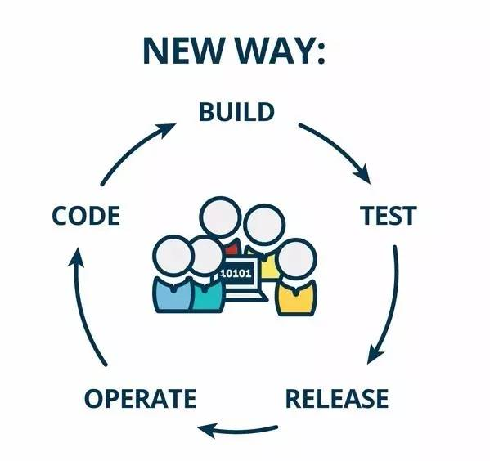
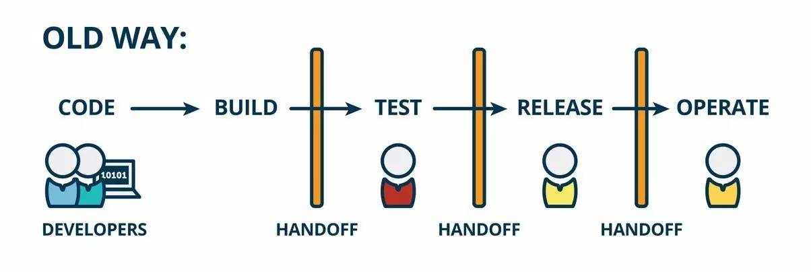
互联网应用是怎么管理的？
传统开发模式
DevOps模式
构建
开发
构建
测试
发布
运营
开发
测试
传统的流程，无法适应互联网模式的快速迭代
运营
发布
在DevOps新的模式下，需要重点关注：
持续集成（Continuous Integration ，CI）
持续交付（Continuous Delivery，CD）
持续部署（Continuous Deployment）
测试
立项
下线
开发
上线

Slide 9
访问量大了怎么办？
互联网技术支撑平台，大幅度提升电商业务的高并发处理能力，以及海量业务数据的计算和存储，应对不可预期的业务增长，支持业务自动化上下线，降低开发成本，提升开发效率；
业务解耦，解耦后基于PaaS服务实现动态扩容；
业务应用分布式运行架构，高性能的RPC调用，支持超高并发，整个平台高可用性，应用和服务能力可以在线的水平扩展；
无代码侵入，透明化服务发布与调用，服务自动注册与发现；
动态扩展
应用
业务应用A
分布式服务框架
服务注册、订阅、治理、负载均衡、故障切换、
服务A
服务B
服务C
服务D
站内搜索群集
消息中间件
分布式缓存群集

Slide 10
数据量大了怎么办？
分布式数据库访问平台
分布式数据库平台
MySQL Client
Application
MySQL Protocol
数据库存储数量可以动态扩容
可以提供高可用的解决方案
集中管控，集中管理
对“程序猿”影响降到最低
Router路由
路由规则
Admin管理
数据访问层Proxy
MySQL/
MariaDB
MySQL/
MariaDB
A
B
E
F
C
D
Move
D
数据库实例

Slide 11
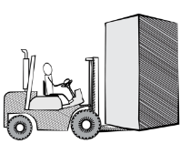
扩容速度慢怎么办？
传统业务扩容需要准备的物料：
云计算可以为您快速提供：
数据中心
电力
制冷
布线
网络
机架
服务器
存储
运维人员
采购和安装新硬件
安装和配置新软件
构建或升级数据中心
以月为单位衡量
秒级快速完成扩容

Slide 12
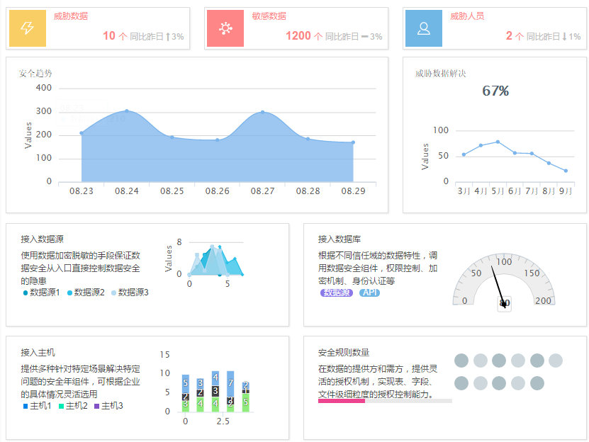
数据怎么分析？
业务应用
结果
用户接口层
数据平台
运维管理
API调用
图／表
数据查询分析
业务应用
结构化数据
（SQL）
业务数据1
数据服务层
API服务
数据包服务
模型服务
资源分配服务
查询服务
业务逻辑容器UDF/MR
元数据管理
业务数据2
服务封装层
任务管理
数据封装
算法模型封装
计算框架封装
业务数据n
计算框架
数据处理结果
计算资源管理
数据
计算层
HQL
Storm
Python
NLP/AI 系统
算法／工具库
全文检索
NoSQL
文件／日志
文件1
R
Spark
Mahout
Mlib
M/R
Pig
MySql Cluster
用户管理
数据处理层
文件2
数据清洗
数据脱敏
数据标签
数据标准化
算法及模型管理
文件n
分布式数据库
Hadoop集群
搜索检索
分布式管理系统
分布式Yarn资源管理
HDFS
HBase
数据
存储层
索引模块
A
P
I
采
集
Hive
NoSQL
搜索排序
MySql内核
业务应用1
分布式搜索ES
资源监控管理ZooKeeper
Hadoop集群
分布式搜索ES
分布式MySql
业务应用1
数据安全管理
采集
Kafka
Hadoop Loader
sqoop
Flume
Hive Loader
业务应用1
数据
接入层
数据质量管理

Slide 13









整体是什么样子？
统一企业架构、统一开发框架、开发只需关注业务逻辑实现、沉淀企业软件资产
统一运维监控
分布式
服务框架
业务层
（SaaS）
接入渠道
WEB
Phone
Pad
电视
终端
大数据分析平台
应用
B2C
B2B
O2O
WMS
TMS
……
业务服务（A-PaaS）:高复杂度业务一站支撑
全渠道监控
应用监控
服务管控
基础中心
内容中心
用户中心
交易中心
价格中心
搜索中心
商品中心
营销中心
店铺中心
元数据管理
任务管理
服务层
（PaaS）
PaaS（I-PaaS）：可横向扩展的支撑平台
自动化调度（配置监控规则，可以协同分布式服务框架自动横向扩展应用）
横向扩展
自动发现
计算资源管理
算法及模型
分布式缓存
（支持集群高可用架构、承载大数据量存储，集群实现实时同步）
MQ
（支持大规模，高可靠、高并发访问，具备超强消息堆积能力）
分布式数据库
（支持MySQL引擎，可以无限扩容、自动水平分拆、支持规则分拆数据）
服务审核
订阅审核
图像展示
报表分析
实时查看
服务调度
自动扩展
资源层
（IaaS）
IaaS：多种IaaS环境均可无缝支持
数据管理
……
物理机、私有云、公有云（阿里云、AWS、Azure、华为云）等

Slide 14
建设一个好的“中台”需要什么？
1
整体的业务转化为技术的规划能力
2
规范化的技术设计能力，抽象的标准化的技术接口
3
选择经过验证的DevOps平台，统一内部整体架构
4
构建与技术架构相一致的组织结构，保证技术架构落地
5
选择经验丰富、能力强的合作伙伴

Slide 15

案例——汇通达B2B电子商务
B2B
WMS
项目名称：汇通达中台架构升级改造项目
客户行业：互联网电商、B2B、O2O
项目背景：汇通达网络股份有限公司是中国领先的农村O2O电商平台，在该项目中我们对原平台架构和支付模块进行了升级改造。完善了平台的架构完善性和提升了平台的电商能力。
投放目标：完善电商平台
关键指标：通过对平台的升级改造，平台用户体验明显提升，页面响应速度明显提升；汇通达可根据自身业务需求，针对相关业务模块可独自完成开发改造，业务响应和灵活性提高；通过与公司内外系统的对接，逐步建立起以平台为中心的互联网商业生态圈。
首页/活动
商品展示
入库管理
上架管理
购物车
搜索引擎
盘点管理
出库管理
商品详情
下单结算
手持管理
巷道管理
基础中心
内容中心
基础中心
内容中心
用户中心
交易中心
用户中心
交易中心
价格中心
搜索中心
价格中心
搜索中心
商品中心
营销中心
商品中心
店铺中心
原来汇通达使用SAP商业套装

Slide 16


附件-互联网分布式系统架构
反向代理
负载均衡器
安全防护/反向代理
负载均衡LBS
自动化运行维护
大数据平台
负载均衡
应用服务器
应用服务器
应用服务器
搜索
消息中间件
分布式缓存
应用
应用/页面缓存
CDN
业务1
业务2
业务3
业务1
业务2
业务3
业务1
业务2
业务3
分布式服务框架
应用
应用
拆分
搜索
服务
服务/HA
业务库1（主）
业务库2（主）
业务库3（主）
负载均衡器
数据访问层/持久化配置
缓存
应用服务器
应用服务器
应用服务器
业务3
业务库1（从）
业务库2（从）
业务库3（从）
业务1
业务2
主库
主库
分库
分布式文件系统
分布式数据库、CDN、搜索集群阶段
从库
从库
分库
6
业务应用拆分阶段
9
7
高可用的大型网站分布式架构
分布式服务化
8
数据复制/迁移
应用层
业务应用1
业务应用2
业务应用3
业务应用4
特点
分布式部署架构、数据与应用的拆分、架构层次化、半结构化大数据
十万级强并发，百万级弱并发（在线用户），千万级用户
C2C、B2C电子商务（淘宝、京东、1号店）
应用可实时水平扩展、数据可实时水平扩展 （全部不停机）
海量非事务性访问 + 一定规模事务性访问，数据部分要求一致性（价格、信息同步的一致性等，其他可使用最终事务一致性）、事务缓存机制
核心价值：能够灵活应对网站业务的变化需求
服务层
业务服务1
业务服务2
业务服务3
业务服务4
数据访问层
分布式数据库访问
缓存访问
搜索访问
分布式数据库
分布式缓存集群
搜索集群

Slide 17
附件-基于“中台”的O2O产品
主
要
业
务
用户前台
商家入驻平台
运营平台
配送管理
注册登录
智能搜索
商品分类
商品展示
店铺管理
商品管理
促销管理
商城
设置
商户
管理
商品
管理
核货
装车
发车
到达
商品导航
支付交易
会员中心
客服中心
店铺装修
订单管理
评价管理
订单
管理
会员
管理
促销
管理
上门取货
面单打印
签收
收款
营销活动
区域定位
帮助中心
站内消息
配送
管理
运营
分析
结算
管理
结算管理
地图服务
验证管理
路线导航
联系客户
拍照上传
……
购物车
订单管理
验证下发
……
入驻
管理
售后
管理
快递
接口
分 布 式 服 务 框 架
中台
基础中心
内容中心
用户中心
交易中心
价格中心
搜索中心
商品中心
营销中心
店铺中心
PaaS&IaaS
分布式缓存、分布式搜索、分布式消息、分布式数据库等
物理机、私有云、公有云（阿里云、AWS、Azure、华为云）等

Slide 18
附件-基于“中台”的WMS产品
主
要
业
务
主数据设置
入库管理
出库管理
在库管理
查询分析
RF&二维码模块
商品信息管理
容器管理
采购入库
拣货
称重
上架
库存管理
近效期查询
调拨上架
返架上架
销退上架
货位管理
通道管理
调拨入库
移位
调拨
订单
综合查询
拣货下架
补货作业
移库管理
打包
发货出库
储区管理
仓库管理
销退入库
盘点
补货
员工
绩效查询
退供出库
……
盘点作业
库存查询
采购上架
商品仓库管理
打印服务
返架入库
报损
报残
仓库
业务监控
分 布 式 服 务 框 架
中台
基础中心
内容中心
用户中心
交易中心
价格中心
搜索中心
商品中心
PaaS&IaaS
分布式缓存、分布式搜索、分布式消息、分布式数据库等
物理机、私有云、公有云（阿里云、AWS、Azure、华为云）等

Slide 19
附件-基于“中台”的TMS产品
主
要
业
务
基础数据
结批
入站
发车
返货在途
远程管理
车辆考核
实时调度
司机档案
配送员档案
订单入站
车型档案
车辆档案
卸车
签收确认
退货收货
确认
装载优化
任务管理
速递员档案
车辆档案
取件入站
配送交接
出站
售后管理
车辆定位
地图维护管理（GIS）
……
配送批次设置
……
返货入库
返货入库
返货出库
司机考核
车辆跟踪
电子地图
线路规划
分 布 式 服 务 框 架
中台
基础中心
内容中心
用户中心
交易中心
价格中心
搜索中心
PaaS&IaaS
分布式缓存、分布式搜索、分布式消息、分布式数据库等
物理机、私有云、公有云（阿里云、AWS、Azure、华为云）等

Slide 20



附件-基于“中台”的B2B产品
用户 、求购方
供应商
用户接入
商家入驻
企业应用
大数据平台
商城前台
商家入驻平台
管理平台
ERP
注册登录
智能搜索
商品分类
商品展示
购物车
店铺
管理
商品
管理
促销
管理
报价管理
商城
管理
商品
管理
搜索
管理
电商推荐系统
CRM
我的商城
求购
支付交易
会员中心
客服中心
供应管理
订单
管理
评价
管理
阶梯价
订单
管理
会员
管理
运营
分析
财务系统
业务指导
OA系统
营销活动
品牌推荐
帮助中心
站内消息
批发
售后
管理
运营
分析
……
售后
管理
入驻
管理
……
电商数据运营平台
……
分 布 式 服 务 框 架
中台企业
大数据管理平台
物流平台
基础中心
内容中心
用户中心
交易中心
价格中心
搜索中心
商品中心
营销中心
店铺中心
分布式消息平台
OMS
WMS
数据沉淀
分 布 式 缓 存 平 台
分 布 式 数 据 库 平 台
大数据平台
TMS
MySQL
MySQL
MySQL
MySQL
MySQL
MySQL
MySQL
MySQL
MySQL
MySQL
MySQL
MySQL
DMS

Slide 21
谢谢！

